Slide 1
Arabic Tagger

Slide 2
What mean of tagger?
Software that labels words according to their grammatical and syntactic role
Someone who assigns labels to the grammatical constituents of textual matter

Slide 3
What the Arabic tagger do?
This app can tell you the grammatical role of the word and the gender of the word in terms of masculine and feminine if the word belongs to one of them and its type in terms of defining and indefinite its type in terms of singular and plural
مهندس : اسم نكرة مفرد مذكر
مهندسة: اسم نكرة مفرد مؤنث
المشروع: اسم معرف مفرد مذكر
الطلاب: جمع تكسير معرف

Slide 4
Are there apps like that?
تطبيق يُسمى(قاموس عربي عربي)
ومعظم القواميس مثل قاموس المعاني

Slide 5
How I build the codes?
First :
Lists for words (حروف العطف ,الأسماء الموصولة , ضمائر الغائب والمتكلم وحروف العطف والجر وأسماء الاشارة)
Second :
Lists for exceptions
للجمع التكسير والكلمات المفرد المتشابهة مثل خروف وحروف,كَتب و وكُتب
تجميع كلمات الجمع التكسير الذي تحتاج الى تشكيل مثل فُعول على وزن عُلوم وفِعلان على وزن حِيتان ,فُعلان على وزن قُضبان,فُعلاء على وزن كُرماء
Third :
Codes for(الأفعال بأنواعها والأسماء النكرة والمعرفة)

Slide 6
Reference
https://www.edarabia.com/ar/ موقع إيدرأبيا
https://analbahr.com/ موقع انا البحر
https://mawdoo3.com/ موقع موضوع
https://www.facebook.com/Mero.sd3 صفحة اجمل ما قرأت في اللغة والادب
https://www.almrsal.com/post/1117155 موقع مرسال
https://sotor.com/ موقع سطور

Slide 7
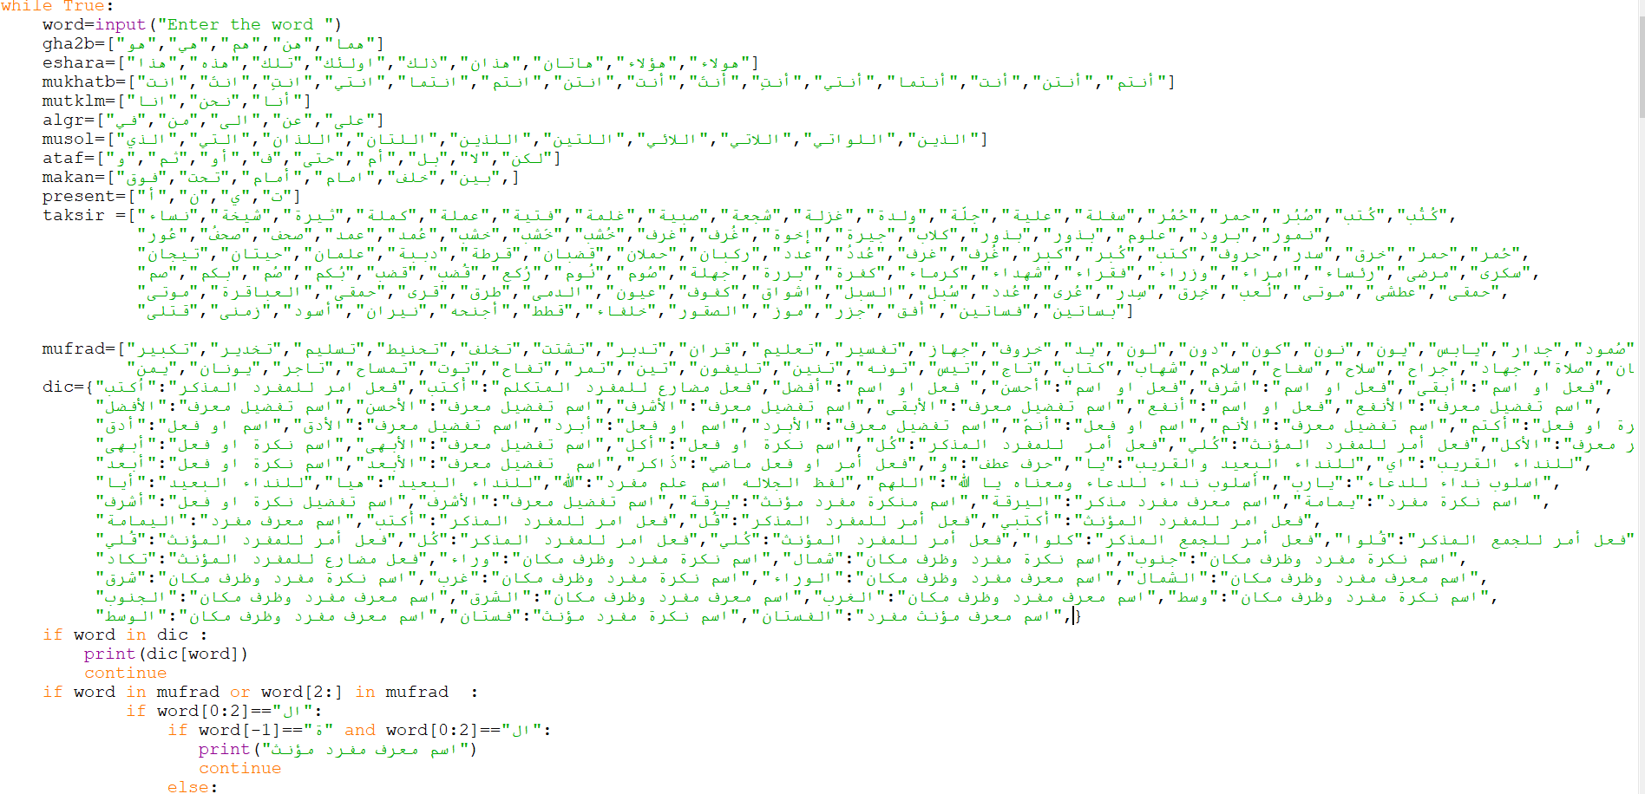

Slide 8
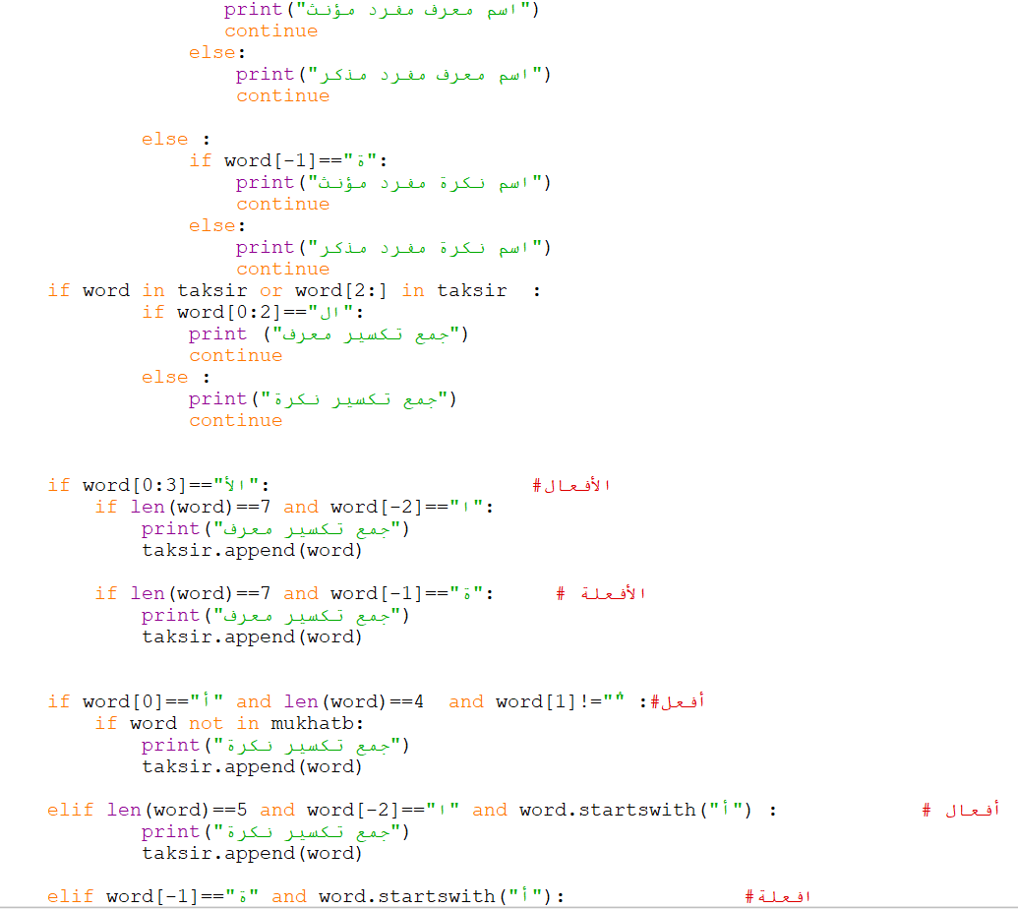
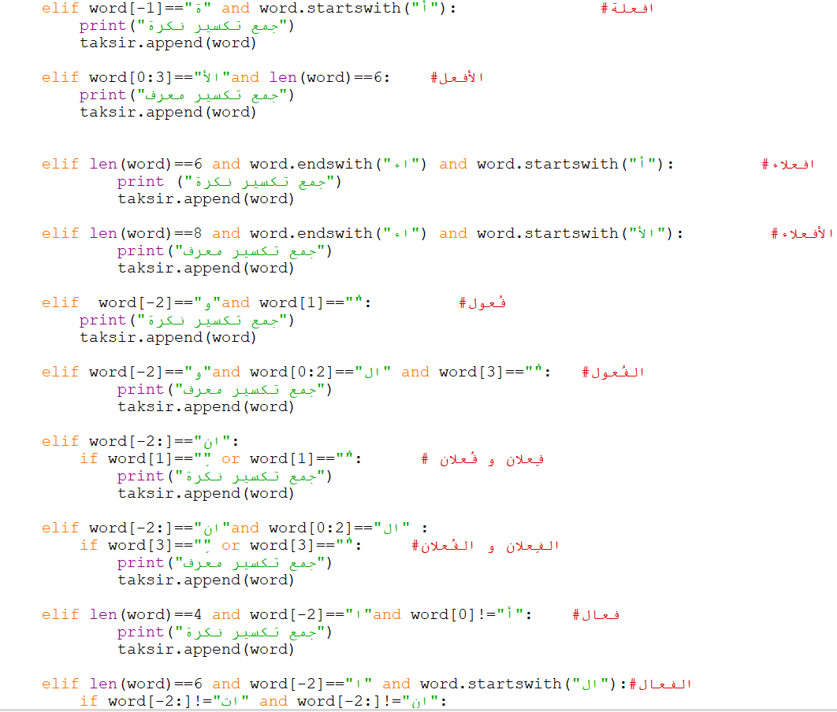
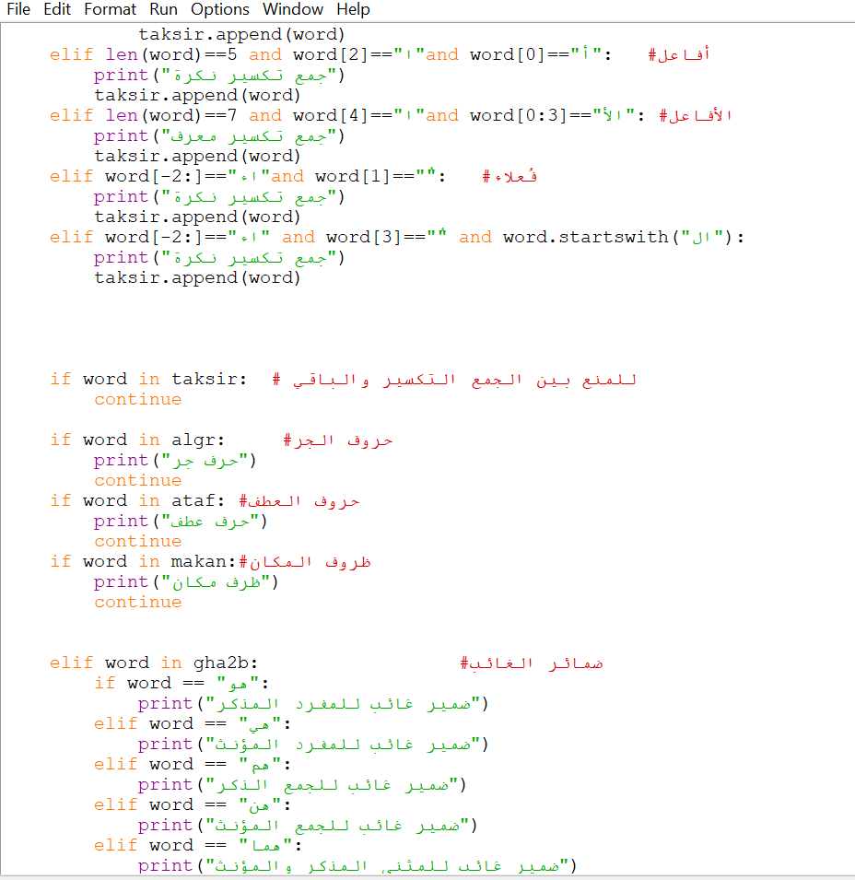
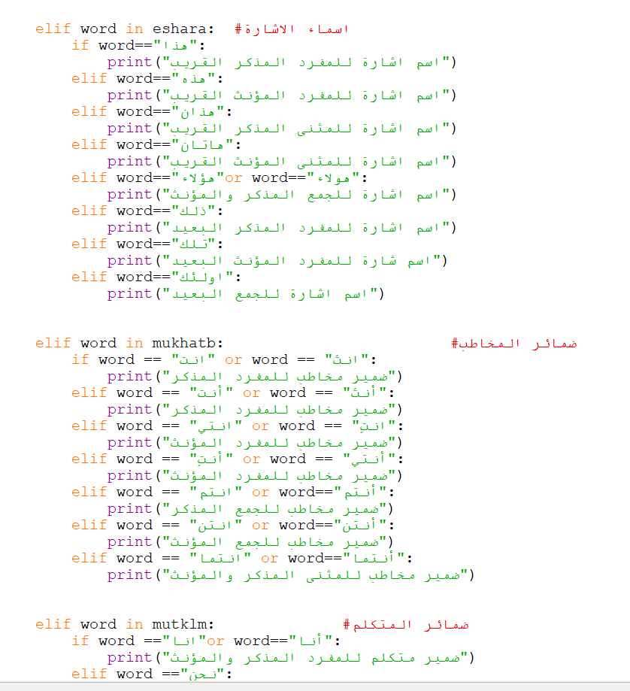

Slide 9
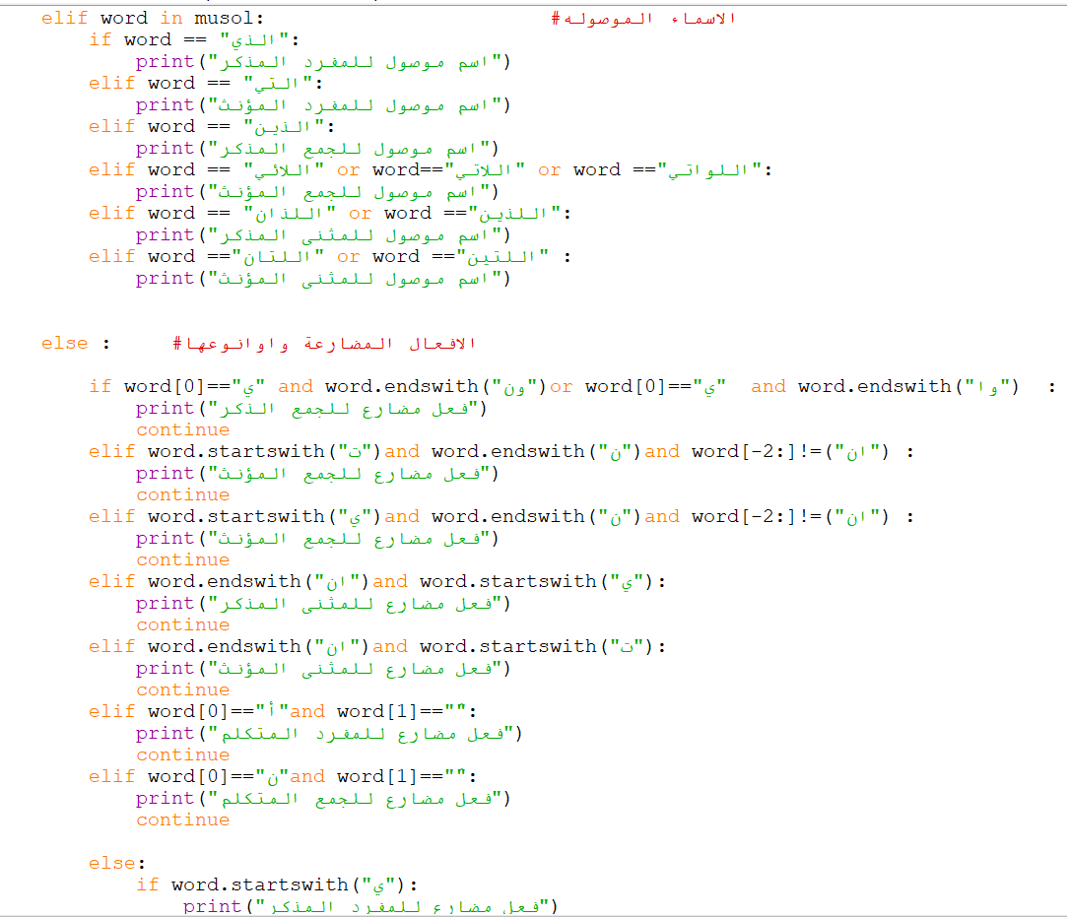
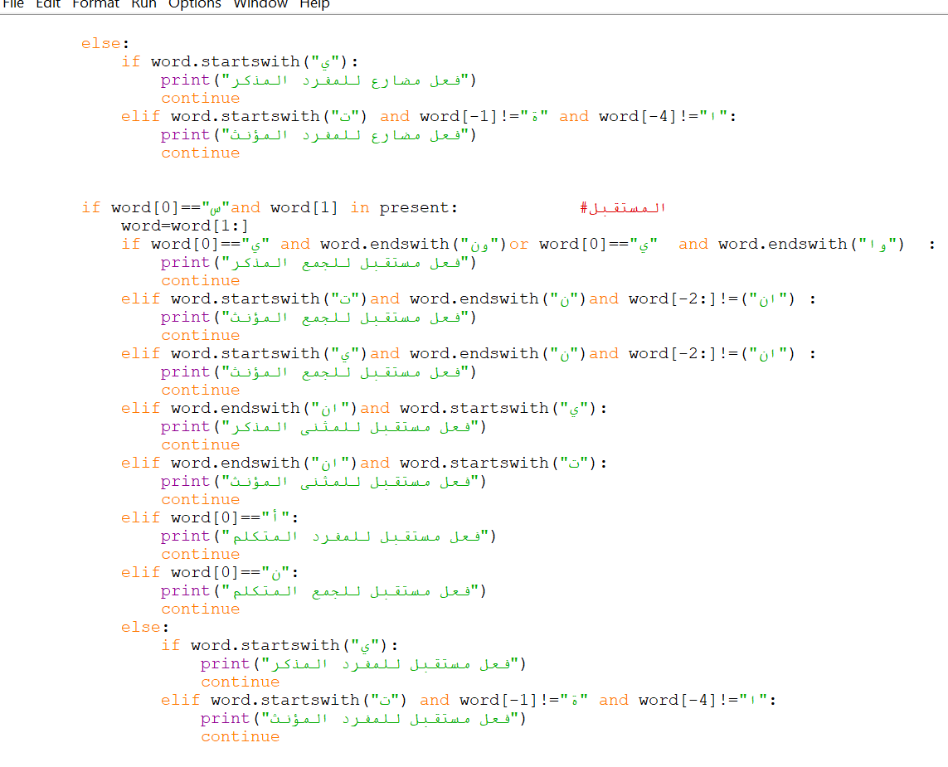
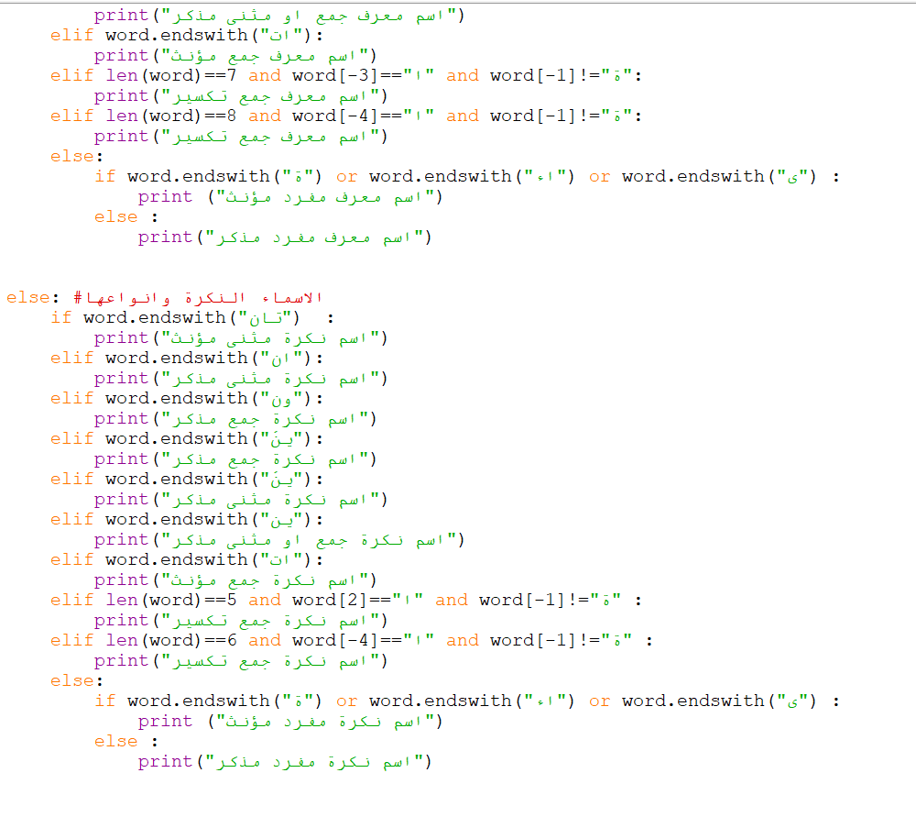
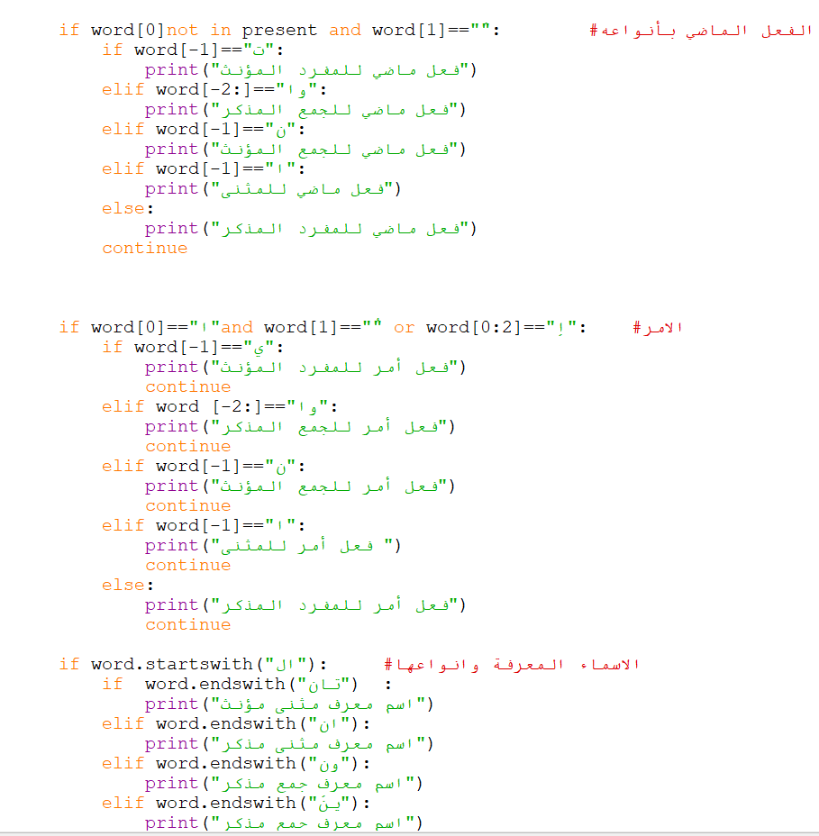

Slide 10
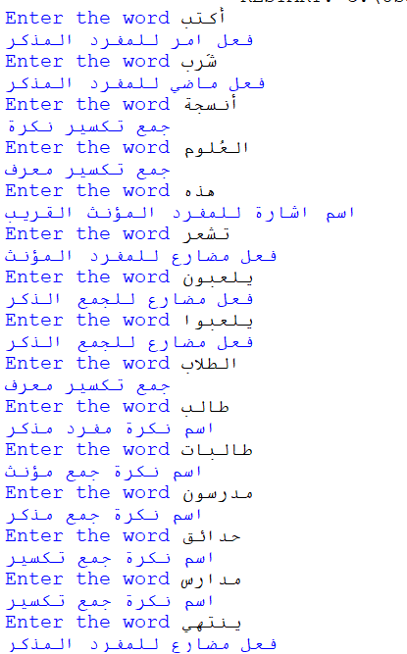
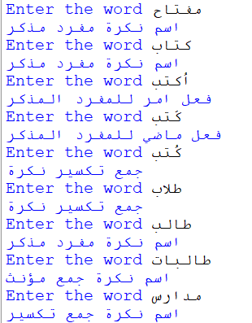
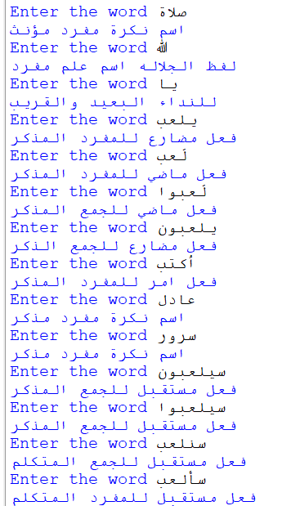

Slide 11
Thank you

